Slide 1
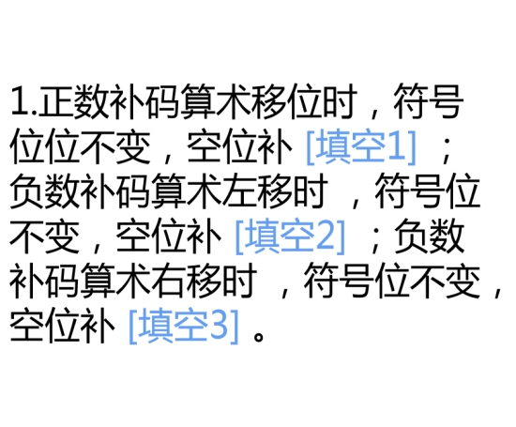

填空题 第1题 3分
《 第6章 随堂测试题3 》
- 1/6页 -

Slide 2
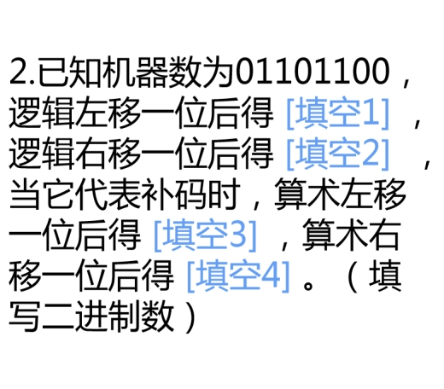
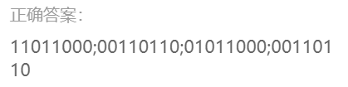
填空题 第2题 4分
《 第6章 随堂测试题3 》
- 2/6页 -

Slide 3
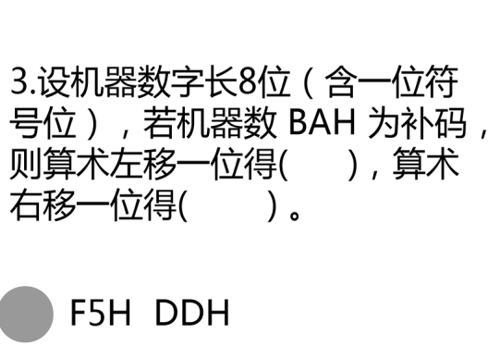



单选题 第3题 1分
A
B
C
D
《 第6章 随堂测试题3 》
- 3/6页 -

Slide 4
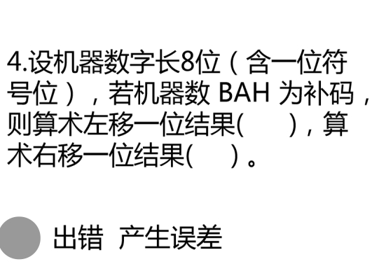



单选题 第4题 1分
A
B
C
D
《 第6章 随堂测试题3 》
- 4/6页 -

Slide 5





单选题 第5题 1分
A
B
C
D
《 第6章 随堂测试题3 》
- 5/6页 -

Slide 6
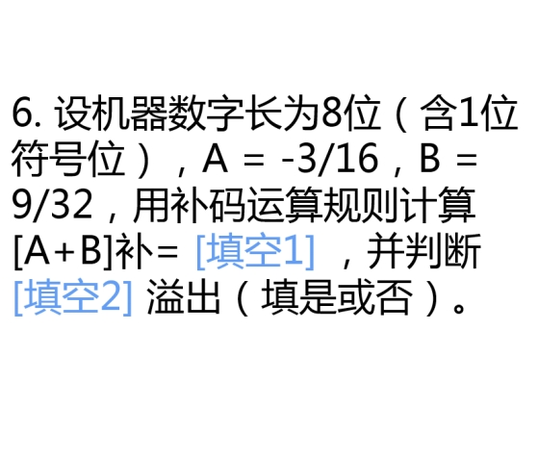
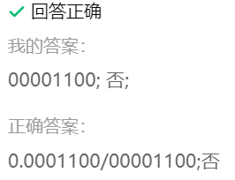
填空题 第6题 2分
《 第6章 随堂测试题3 》
- 6/6页 -

